Slide 1

TIẾT 70: LUYỆN TẬP
THCS ĐÔ THỊ VIỆT HƯNG
SỐ HỌC 6

Slide 2
KIỂM TRA BÀI CŨ
Câu 1: a) Nêu quy tắc rút gọn một phân số?
Quy tắc: Muốn rút gọn một phân số,ta chia cả tử và mẫu của phân số cho một ước chung (khác 1 và -1) của chúng.
b) Rút gọn phân số sau: ;
Giải:

Slide 3
Câu 2: a) Thế nào là phân số tối giản ?
Phân số tối giản (hay phân số không rút gọn được nữa) là phân số mà tử và mẫu chỉ có ước chung là 1 và -1.
b) Tìm các phân số tối giản trong các phân số sau:
Các phân số tối giản là :

Slide 4
Bài 20 (trang 15.SGK). Tìm các cặp phân số bằng nhau trong các phân số sau đây:
Để tìm được các cặp phân số bằng nhau, ta nên làm như thế nào?
Bài làm
Ta cần rút gọn các phân số đến tối giản rồi so sánh.

Slide 5
Bài 21 (trang 15.SGK).
Trong các phân số sau, tìm phân số không bằng phân số nào trong các phân số còn lại:
Bài giải
Rút gọn các phân số:

Slide 6
Do đó:
Vậy phân số cần tìm là:

Slide 7
Bài 22 (Trang 15-SGK). Điền số thích hợp vào ô trống:
45
Cách 1: Sử dụng tính chất cơ bản của phân số
Cách 2: Sử dụng định nghĩa hai phân số bằng nhau
40
48
50

Slide 8
Bài 24 (trang 16_SGK).Tìm các số nguyên x và y,biết:
Bài làm
Rút gọn phân số:
-7
+) Tìm x:
Suy ra:
+) Tìm y:
-15
Suy ra:
Vậy: x = -7 và y = -15

Slide 9
BÀI TẬP 1: Tìm số nguyên x, biết:
Bài giải
Ta có
Suy ra x= -3
Ta có
nên
Suy ra
Vậy x = -7

Slide 10
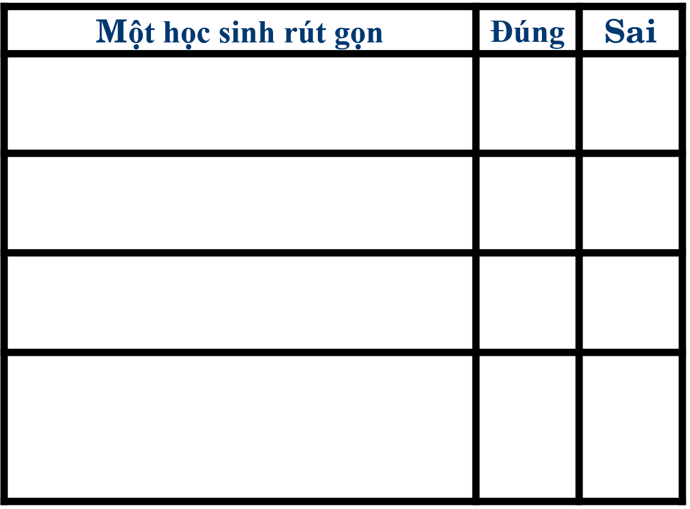
BÀI TẬP 2:
Đánh dấu “X” vào ô “Đúng” hoặc “Sai”
x
x
x
x

Slide 11
Hướng dẫn về nhà
Học bài cũ và làm các bài tập còn lại 23, 25, 26, 27 (SGK trang 16)
Xem lại các bài tập đã giải

